Slide 1
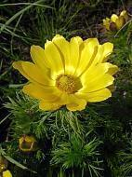
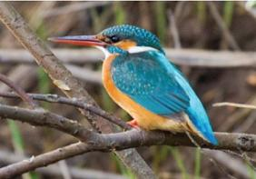
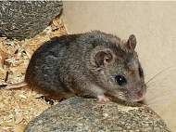
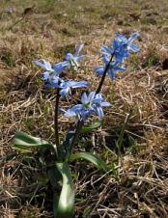
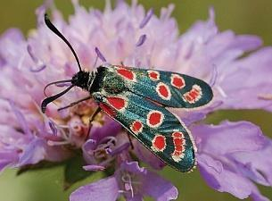
экологическИЙ биоринг «По страницам Красной Книги»

Slide 2
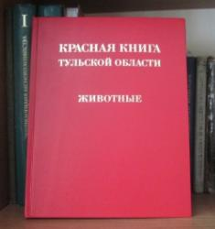
ЗАДАНИЕ 1 В КАКОМ ГОДУ БЫЛО ПЕРВОЕ ИЗДАНИЕ КРАСНОЙ КНИГИ ТУЛЬСКОЙ ОБЛАСТИ? СКОЛЬКО ВИДОВ МЛЕКОПИТАЮЩИХ, ПТИЦ, РЕПТИЛИЙ, АМФИБИЙ И РЫБ ОНА ВКЛЮЧАЕТ В СЕБЯ? (КАЖДЫЙ КЛАСС ЖИВОТНЫХ УКАЗАТЬ ОТДЕЛЬНО).

Slide 3
ЗАДАНИЕ 2 ЗАГАДКИ О растениях
1. У занесённых снегом кочек, Под белой шапкой снеговой Нашли мы маленький цветочек, Полузамёрзший, чуть живой. | 5. Нам запах свежести лесной Приносит раннею весной Цветок душистый, нежный, Из кисти белоснежной.
2. Прячет цветок Сладкий медок. И в названье мед таится. Догадались? | 6. В полях пшеницы, ржи, Растут чудесные цветы, В них неба цвет преобладает, Скажи, как те цветы все называют?
3. Этот цветок ароматен, душист, Стебель зелёный и узкий лист, Шесть лепесточков бутон распускает, Как подскажи, цветок называют? | 7. Сделаем среди болота Замечательное фото: Живописная картинка - Распустилась здесь...
4. По легенде, мой цветок Клады открывает. Говорят, что раз в году Чудо то бывает. Но скажу начистоту: Я вообще-то не цвету! | 8. Белая, жёлтая, красная, Холод переносит прекрасно, Сорок дней цветёт и пахнет, И цветок зовётся …

Slide 4
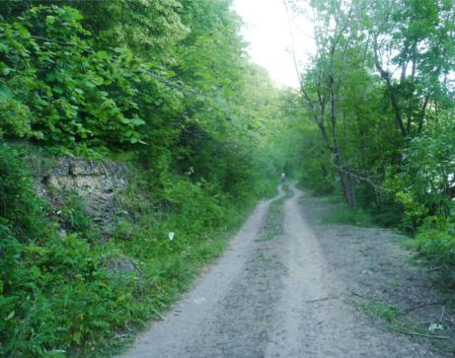
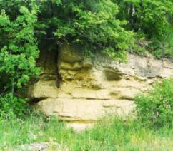
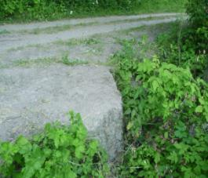
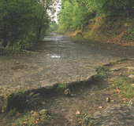
Задание 3 Дайте название памятнику природы, изображённому на фотографиях. Где он располагается? Укажите статус, категорию, значение, профиль, общую площадь и дату создания.

Slide 5
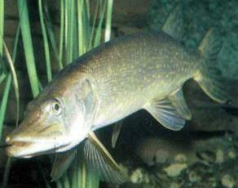
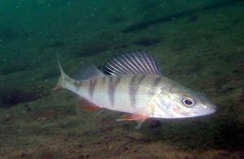
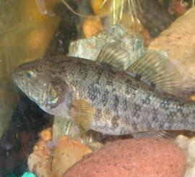
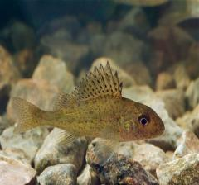
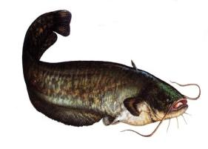
ЗАДАНИЕ 4 ДАТЬ НАЗВАНИЯ РЫБАМ И УКАЗАТЬ ОТРЯД , К КОТОРОМУ ОНИ ОТНОСЯТСЯ. КАКОЙ ВИД Занесённый В КРАСНУЮ КНИГУ ТУЛЬСКОЙ ОБЛАСТИ обитает в ефремовском районе
2
3
1
6
4
5

Slide 6
ЗАДАНИЕ 5 ЧЬЯ ЭТО ПЕСНЯ? Определите голоса птиц занесённых в красную книгу тульской области и обитающих на территории ефремовского района

Slide 7
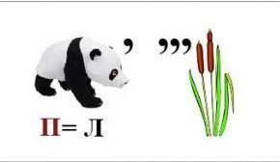
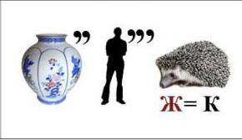
ЗАДАНИЕ 6 отгадайте ребусы
1
2
3
4
5
6

Slide 8
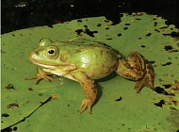
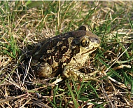
ЗАДАНИЕ 7 КАКОЕ ИЗ ЗЕМНОВОДНЫХ , ЗАНЕСЁННЫХ В КРАСНУЮ КНИГУ ВСТРЕЧАЕТСЯ НА ТЕРРИТОРИИ ЕФРЕМОВСКОГО РАЙОНА? ДАЙТЕ ЕМУ НАЗВАНИЕ
1
3
2

Slide 9
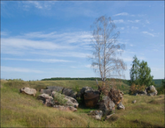
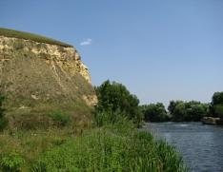
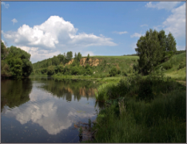
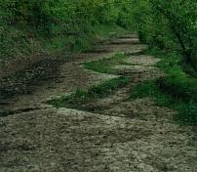
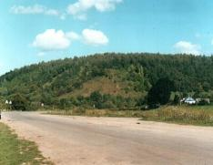
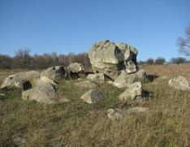
ЗАДАНИЕ 8 назовите оопт представленные на фото и соотнесите с местом их расположения
 | 1. Село Шилово |  | 4. Село Козье
 | 2. Село Круглово |  | 5. Деревня Красногорье
 | 3. Деревня Ишутино |  | 6. Посёлок Запрудненский
1
4
2
5
3
6

Slide 10
ЗАДАНИЕ 9 Определите вид, семейство и отряд данного животного. Дайте его эколого- биологическую характеристику (видеофрагмент)

Slide 11
ЗАДАНИЕ 10 насекомые в мифах и легендах назовите насекомых, о которых идёт речь в легендах. Какие их виды встречаются на территории ефремовского района?
По старинному преданию, эти насекомые стали особо почитаемы в народе потому, что в то время, когда на Голгофе совершалось искупление рода человеческого, они прилетели целым роем к распятому на кресте Христу и, выпив кровавый пот, выступивший на челе Иисуса Христа, пытались облегчить страдания Спасителя.
В ряде европейских стран даже в наше время этим насекомым приписывают магическую силу. Так, крестьяне в Италии убеждены, что если человек начинает хворать, значит, на него посмотрело оно . А жители горных долин Сардинии считают, что убить его или хотя бы прикоснуться к нему - значит, накликать на себя несчастье.
В старину ценили далеко не всех насекомых, однако отдельных особей считали истинными хранителями домашнего очага, благоприятным знаком на будущее. Конечно же, в категорию "домашних любимцев" попало и данное насекомое, песня которого олицетворяла покой и семейное благополучие.
Для китайцев это насекомое — один из наиболее мощных символов бессмертия, и в давние времена богатые люди нередко хоронили своих покойников, положив им в рот кусок нефрита, на котором вырезано оно. Считалось, что это может сделать предка бессмертным, обеспечив ему хорошую загробную жизнь. Для живых цикада была символом долгой жизни, счастья и вечной молодости.

Slide 12
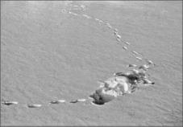
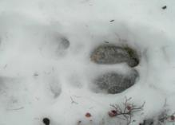
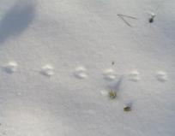
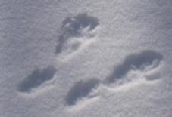
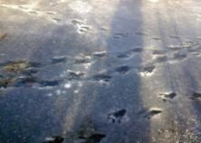
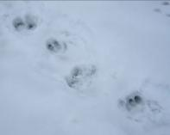
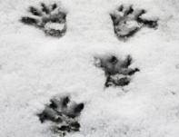
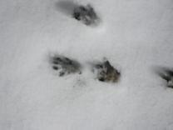
ЗАДАНИЕ 11 ЧЬИ СЛЕДЫ НА СНЕГУ? Определите, следы каких животных изображены на фото; среди них укажите занесённых в красную книгу и обитающих на территории ефремовского района
1
2
3
4
5
6
7
8
9

Slide 13
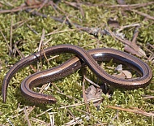
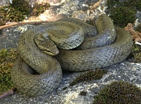
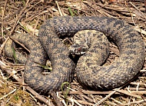
ЗАДАНИЕ 12 найдите спрятавшихся пресмыкающихся, СОЕДИНИВ БУКВЫ ЛИНИЕЙ и определите их на фотографиях
Р | П | М | О | Л | А | П | Ц | Й | М | Т | О | Л | Д | Ж
Ч | В | Е | П | У | Ц | Р | Г | Ш | Ю | Я | А | Ц | А | Р
Т | О | Р | П | Н | И | Е | В | В | Щ | М | Е | З | Э | Ч
Й | П | Е | Т | Е | И | О | Л | А | П | Ч | Д | Б | А | Н
А | Г | Я | З | А | Х | Т | П | К | У | М | Я | Н | К | А
Ф | Е | В | И | Т | Г | А | Д | Ю | О | К | В | Ю | Б | О
1
2
3

Slide 14
Спасибо за игру

